Slide 1
Вікові особливості реакції дітей на надзвичайні ситуації.
На що звертати увагу батькам і вчителям.

Slide 2
травма та діти
ХАРАКТЕРИСТИКИ ТРАВМАТИЧНИХ ПОДІЙ
НАСЛІДКИ ДЛЯ ДИТИНИ
РАПТОВІ, ІНТЕНСИВНІ ТА ЗАГРОЖУЮТЬ ЖИТТЮ
ВИКЛИКАЮТЬ ПОРАНЕННЯ ТА/АБО ГОРЕ
ВКЛЮЧАЮТЬ ІНТЕНСИВНИЙ СЕНСОРНИЙ ДОСВІД - ЗВУКИ, ЗАПАХИ, ОБРАЗИ
МОЖУТЬ ВИКЛИКАТИ ПОЧУТТЯ ЖАХУ ТА БЕЗПОМІЧНОСТІ, БЕЗПОРАДНОСТІ
На виникнення травми дитини впливають подія, експозиція,рівень розвитку ,індивідуальні особливості і наявність дорослого.
ДВА ТВЕРДЖЕННЯ ДИТИНИ ЯКИЙ ПЕРЕЖИВ ТРАВМУЮЧУ ПОДІЮ:
«ВАЖЛИВІ ЛЮДИ В МОЄМУ ЖИТТІ НЕ МОЖУТЬ ЗАБЕЗПЕЧИТИ МОЮ БЕЗПЕКУ»
ВТРАТА ДОВІРИ ДО ОТОЧУЮЧИХ:
«ЗДОБУТТЯ НОВИХ ЗНАНЬ ТА ВМІНЬ НЕ ЗАБЕЗПЕЧУЄ БЕЗПЕКУ»
ВТРАТА ДОВІРИ ДО СЕБЕ (НЕГАТИВНЫЙ ОБРАЗ СЕБЕ)
ВІКНО РЕЗІЛЬЄНТНОСТІ ДЛЯ ДИТИНИ

Slide 3
переживання знову
уникання
СПОГАДИ
КОШМАРИ
НЕПРОХАНІ СПОГАДИ
ПОСТРАВМАТИЧНА ГРА
РЕКОНСТРУКЦІЯ РОЛЕЙ «ЖЕРТВА» АБО «ЗЛОЧИНЕЦЬ»
ДІЇ, СИТУАЦІЇ, ДУМКИ, СПОГАДИ, МІСЦЯ
СПІЛКУВАННЯ
ОТРИМАННЯ НОВИХ ВРАЖЕНЬ
ПІДТРИМКА ІНТЕРЕСІВ ТА ДРУЖБИ
ПОЧУТТІВ, ТІЛЕСНИХ ВІДЧУТІВ
РОЗВИТКУ
негативні зміни в процесі отримання знань або настрої
гіперзбудження
РОЗЛАДИ ПАМ’ЯТІ
ПЕСИМІЗМ
ВТРАТА ДОВІРИ
ПОРУШЕННЯ В НАВЧАННІ
ВТРАТА ІНТЕРЕСУ
СПОТВОРЕННЯ ПІЗНАННЯ \ ПРОЦЕС ОТРИМАННЯ ЗНАНЬ
КОНТРОЛЬ ПОВЕДІНКИ
БЕЗСОННЯ
ПОРУШЕННЯ СНУ
НЕРВОВІСТЬ
ДРАТІВЛИВІСТЬ, АГРЕСИВНІСТЬ
ШВИДКІ ЗМІНИ НАСТРОЮ
ГІПЕРАКТИВНІСТЬ
ТРУДНОЩІ З КОНЦЕНТРАЦІЄЮ УВАГИ \ СИНДРОМ ДЕФІЦИТУ УВАГИ

Slide 4
ДОШКІЛЬНЯТА (1-5 РОКІВ)
реакції
дитина смокче свій великий палець, страждає від нічного енурезу, боїться темряви, боїться тварин, завжди слідує за батьками показником допомоги, страждає нічними страхами, втрачає контроль над сечовипусканням/спорожненням кишечника, страждає від запору, у нього утруднена мова, він втрачає апетит або, навпаки, їсть надто багато

Slide 5
МОЛОДШИЙ ШКІЛЬНИЙ ВІК (5-11 РОКІВ)
реакції
дитина дратівлива, плаксива, веде себе агресивно вдома або в школі, відкрито воює з молодшими дітьми в сім'ї за увагу з боку батьків, страждає від нічних страхів та кошмарів, боїться темряви, ухиляється від відвідування школи, ухиляється від спілкування з однолітками, втрачає інтерес та здатність зосередитись під час занять

Slide 6
ПЕРЕДПІДЛІТКОВИЙ ВІК (11-14 РОКІВ)
реакції
розлади сну та апетиту, бунт у домі, відмова виконувати домашні обов'язки, проблеми у школі (бійки, замикання у собі, відсутність інтересу до навчання, вимоги уваги до себе), проблеми зі здоров'ям та скарги на здоров'я, втрата інтересу до спілкування з однолітками

Slide 7
ПІДЛІТКИ (14-18 РОКІВ)
реакції
психосоматичні симптоми (висипи, розлади кишечника, головні болі, астма), розлади сну та апетиту, іпохондрія (нав'язлива занепокоєність власним здоров'ям, зазвичай зосереджена на певному симптомі), аменорея або дисменорея, збудження або зниження енергії, , безвідповідальна чи делінквентна поведінка, зниження бунтарства проти батьківського контролю, зниження здатності зосередитись

Slide 8
КОМПОНЕНТИ СТІЙКОСТІ ДО СТРЕСУ
ПРИЄМНІ АКТИВНОСТІ
ПОЗИТИВНИЙ КОНТАКТ З ОДНОЛІТКАМИ
ВИРІШЕННЯ КОНКРЕТНИХ ПРОБЛЕМ
ПОЗИТИВНЕ МИСЛЕННЯ
КОНТАКТ З ТУРБОТЛИВОЮ ДОРОСЛОЮ ЛЮДИНОЮ, ДОВІРА
ВІДЧУТТЯ КОНТРОЛЮ НАД ТІЛОМ І ЕМОЦІЯМИ

Slide 9
приємні активності, які можна планувати
СПРАВИ ВДОМА | СПРАВИ НА ВУЛИЦІ | СПРАВИ З ІНШИМИ | СПРАВИ ПО ВІДНОВЛЕННЮ
МАЛЮВАТИ | ГУЛЯТИ З ТВАРИНКОЮ | ЖАРТУВАТИ | ПРИБИРАТИ В ПАРКУ
СПІВАТИ | БІГАТИ | ГОВОРИТИ З ДРУГОМ | ПІКЛУВАТИСЬ ПРО МОЛОДШИХ СЕСТРУ / БРАТА
ГРАТИ НА ІНСТРУМЕНТІ | ГУЛЯТИ В ПАРКУ | ГОВОРИТИ З ДОРОСЛИМ | ВІДРЕМОНТУВАТИ ДИТЯЧІЙ МАЙДАНЧИК
СЛУХАТИ МУЗИКУ | ГРАТИ В М'ЯЧ | ГРАТИ В ІГРИ | ДОПОМОГТИ ВОЛОНТЕРАМ
ГРАТИ НА КОМП’ЮТЕРІ | ПЛАВАТИ | ПОЗНАЙОМИТИСЬ З НОВОЮ ЛЮДИНОЮ | ПРИГЛЯНУ ЗА ТВАРИНКАМИ ДРУГА

Slide 10
вправи на усвідомлення свого тіла та емоцій
ДИХАЛЬНІ ВПРАВИ (ШАРИК, МАЛЮВАННЯ 11 РАЗІВ ПО 1 ДОПОВНИТИ РУКАМИ)
СВІДОМЕ ЗОРОВЕ СПРИЙНЯТТЯ (ПОБАЧИТИ, ЩО ОЧІ ДАЮТЬ (КАРАКУЛІ) НАЙСКЛАДНІШЕ БАЧИТИ ТЕ, ЩО ПЕРЕД НАМИ, НАПРИКЛАД: «СКІЛЬКИ ВІДТІНКІВ Я БАЧУ НА ХМАРИНЦІ?», МАЛЮВАННЯ ФАРБАМИ)
СВІДОМЕ СЛУХОВЕ СПРИЙНЯТТЯ
ВПРАВИ НА ОРГАНИ ЧУТТІВ (5-4-3-2-1 БАЧУ ЧУЮ ВІДЧУВАЮ)
ПЕРЕХРЕСНІ РУХИ (КРОЛИК І МИСЛИВЕЦЬ, КАПІТАН І КЛАС, ТА ПЕРЕХРЕСНІ ПЛЕСКАННЯ)
НЕПРИЄМНІ ВІДЧУТТЯ (ЯКОГО КОЛЬОРУ; НА ЯКОМУ ІНСТРУМЕНТІ ЙОГО КРАЩЕ ЗІГРАТИ; ДЕ ВОНО В ТІЛІ; ВІДЧУТТЯ ХОЧЕ СТАТИ ДУМКОЮ, ТО ЯКОЮ; ЧИ ВІДЧУТТЯ ХОЧЕ СТАТИ ДІЄЮ АБО З ЯКИМ ОБ’ЄКТОМ АСОЦІЮЄТЕ ТА ПОКЛАСТИ У КОРОБКУ, АБО ЗАКРИТИ ПІД ЗАМОК)
ВПРАВИ НА НАПРУГУ-РОЗСЛАБЛЕННЯ (СВІЧКА, ШАРИК, МОРОЗИВО)
ІГРИ МЕДИТАЦІЇ (БЕЗПЕЧНЕ МІСЦЕ)
ТІЛЕСНІ (АВТОМИЙКА, ПІЦА-МАСАЖ)

Slide 11
що посилює прив’язаність?
РИТУАЛИ
КОНТАКТ ЗІ ЗНАЧНИМ БЛИЗЬКИМ
СПІЛЬНІ ПРИЄМНІ СПРАВИ
УВАГА ДО РОЗЛУКИ, ПІДГОТОВКА ДО РОЗСТАВАННЯ

Slide 12
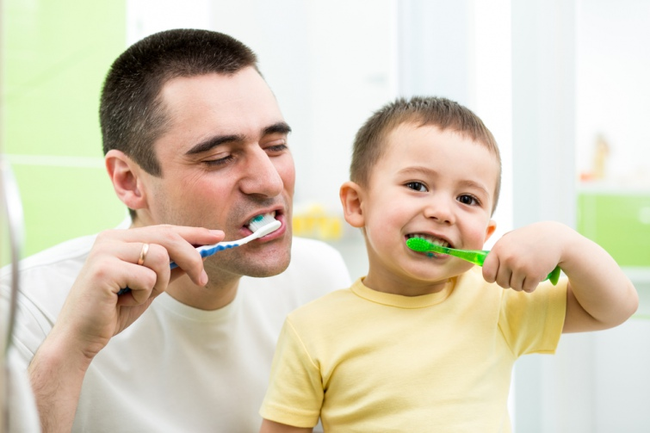
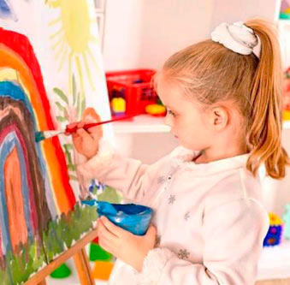
безпечний простір

